Slide 1
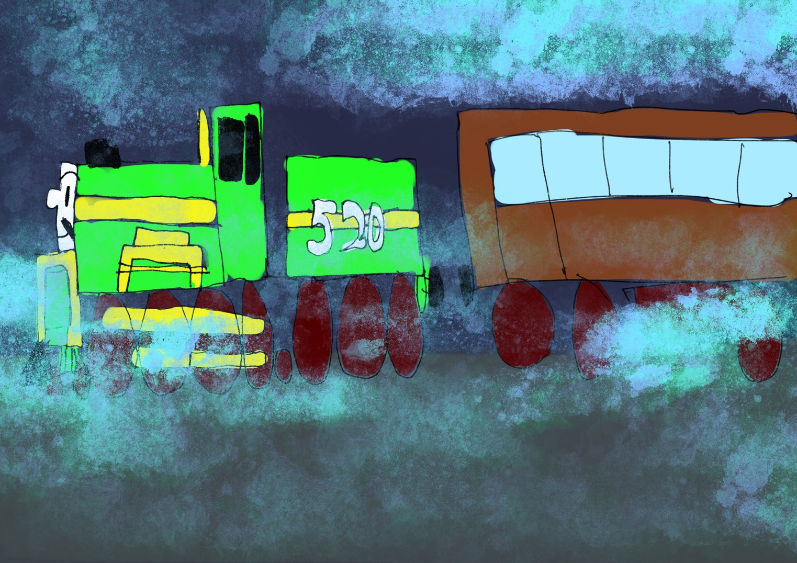
星空鉄道
絵：ちから
作：ダッシュニン

Slide 2
星空鉄道
絵：ちから
作：ダッシュニン

Slide 3
夜空を見上げると流れ星を見つけることがあります。その中に、子どもたちにしか見えない光があります。
それは、子どもたちの夢を乗せて走る
星空鉄道なのです

Slide 4
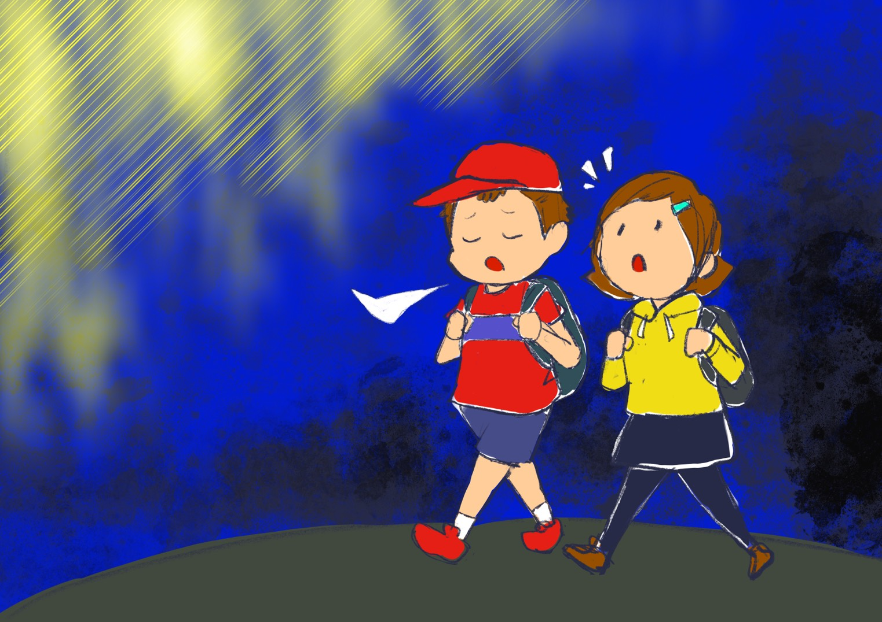
ある日、テツオたちは学校で「得意なこと」というテーマのスピーチの宿題を出されてしまいます。
でも、自分の「得意なこと」が思い浮かばず、悩んでしまします。
ふと、夜空を見上げると流れ星です。

Slide 5
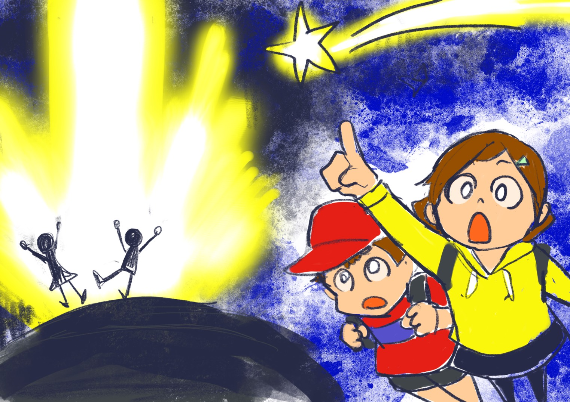
流れ星が落ちてきます。
違います、それは・・・

Slide 6
星空鉄道が地球にやってきた光だったのでした。

Slide 7
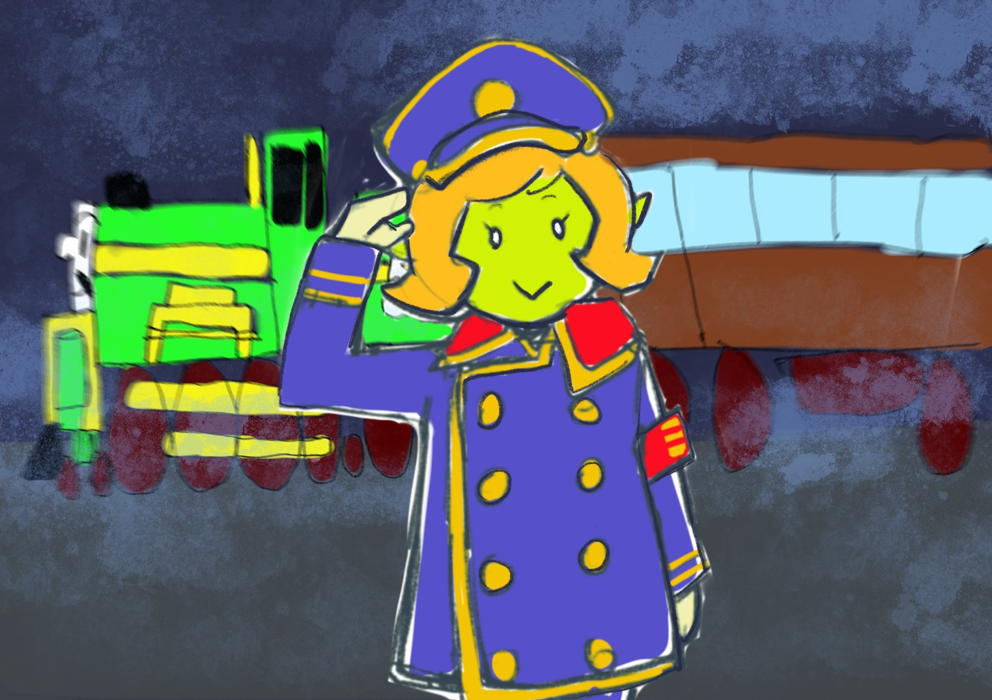
星空鉄道から降りてきたのは
車掌のミイでした。

Slide 8
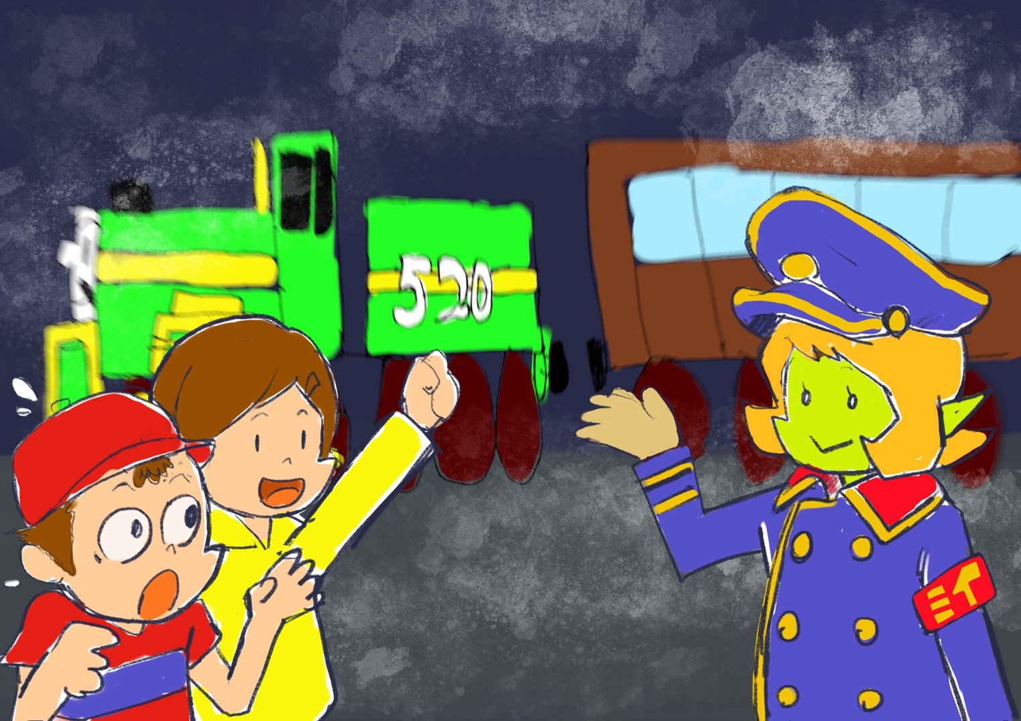
ミイに誘われるまま、子どもたちは星空鉄道に乗り込みます。
子どもたちを乗せた星空鉄道、夜空に舞い上がり走りだします

Slide 9
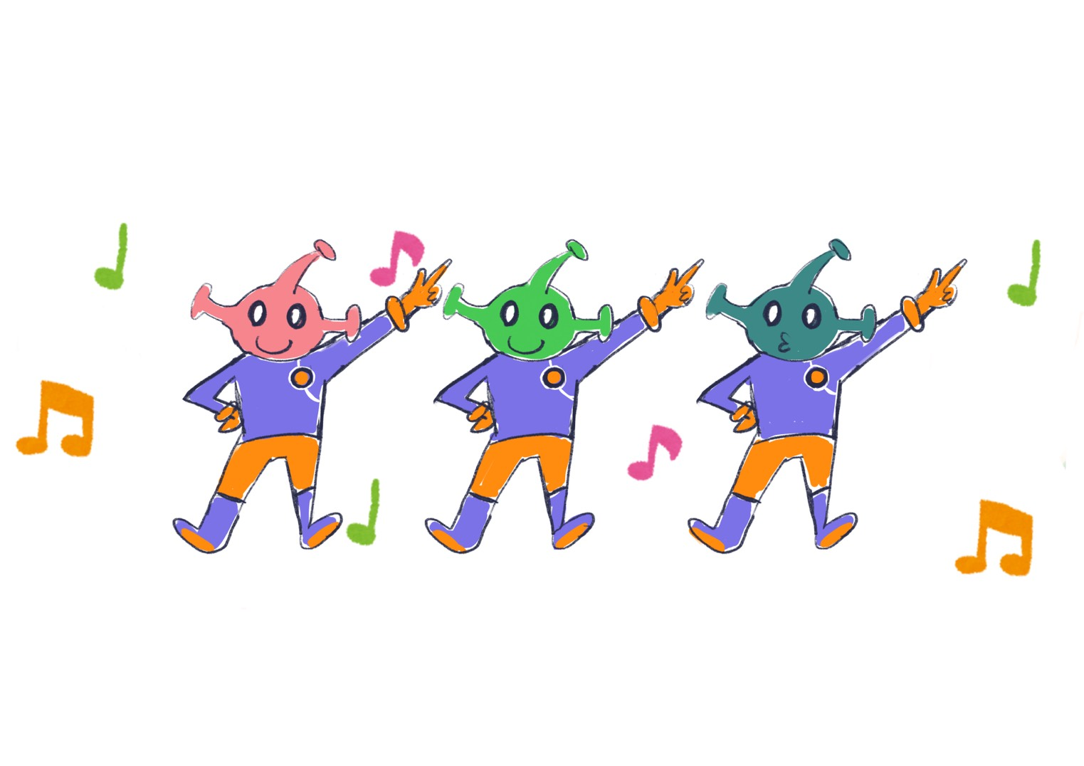
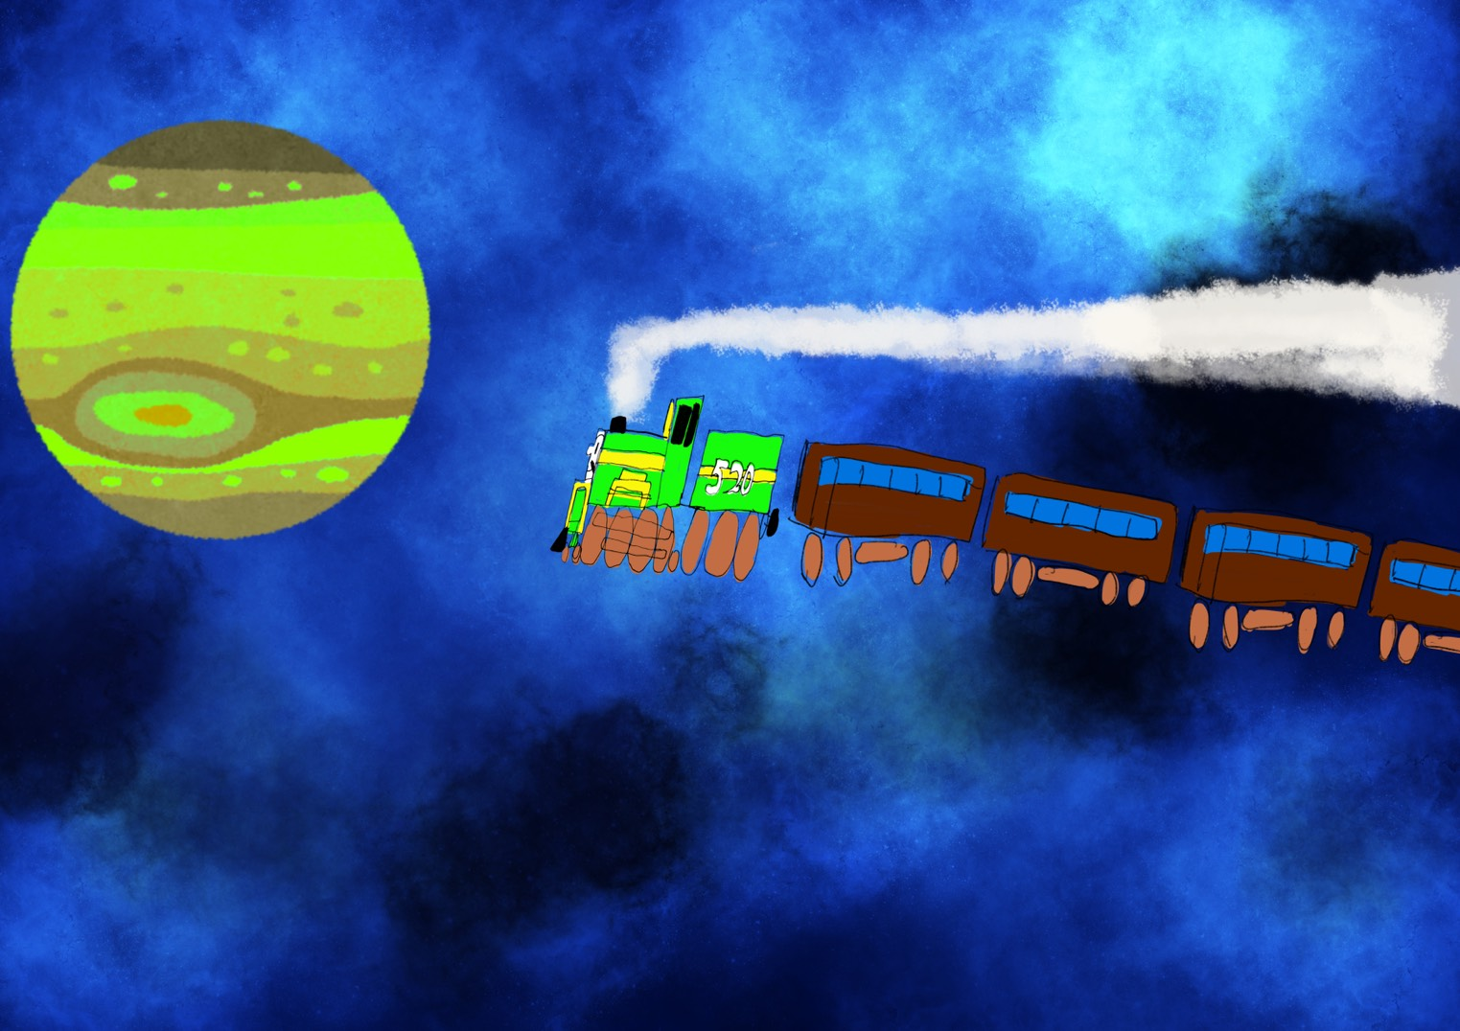
星空鉄道が最初に向かったのはダンスが得意な人たちが住む
惑星オードリでした

Slide 10
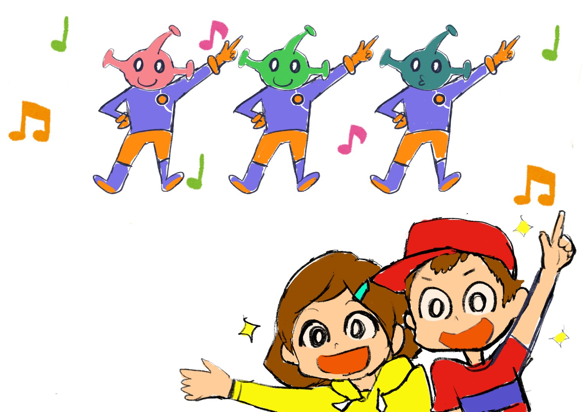
惑星オードリに着いたテツオたちは
素敵なダンスでむかえられます

Slide 11
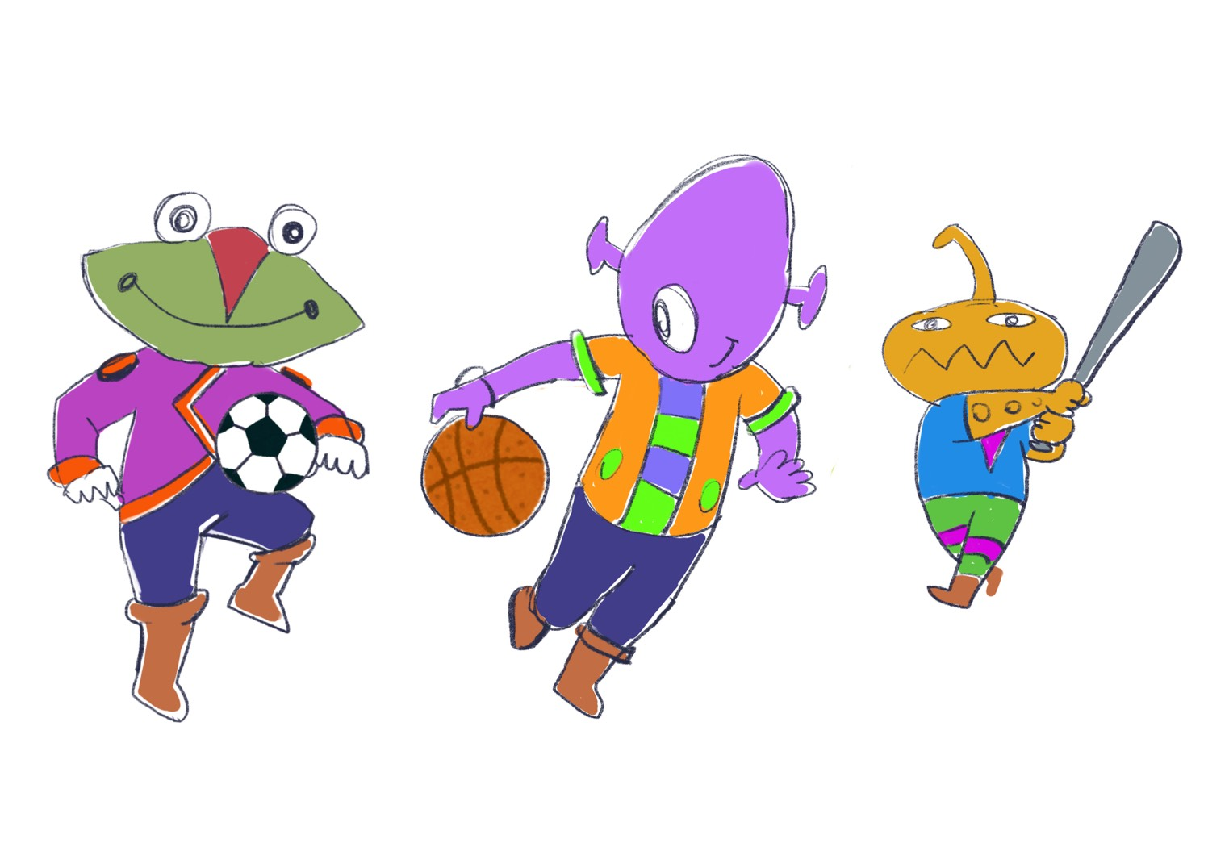
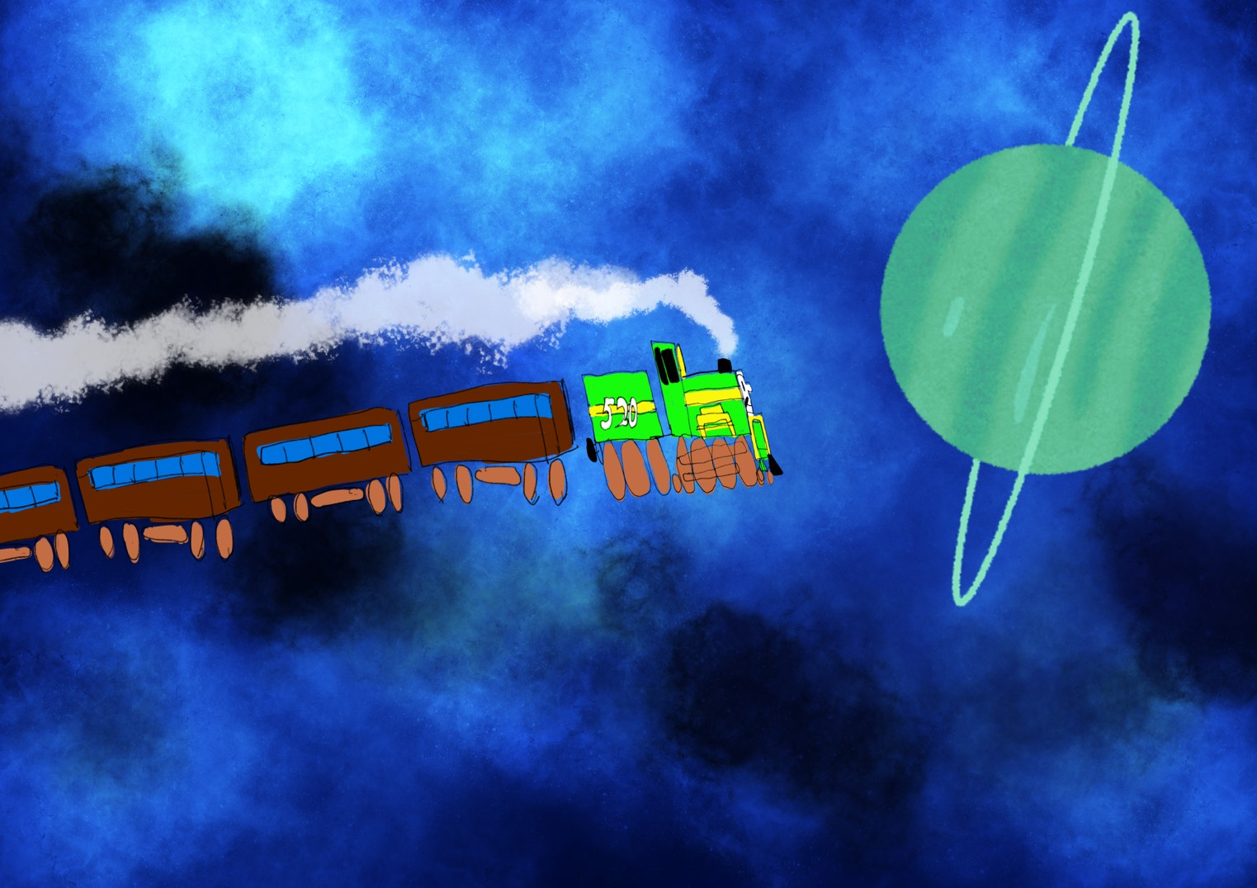
星空鉄道が次に向かったのはスポーツが得意な人たちが住む
W星雲でした

Slide 12
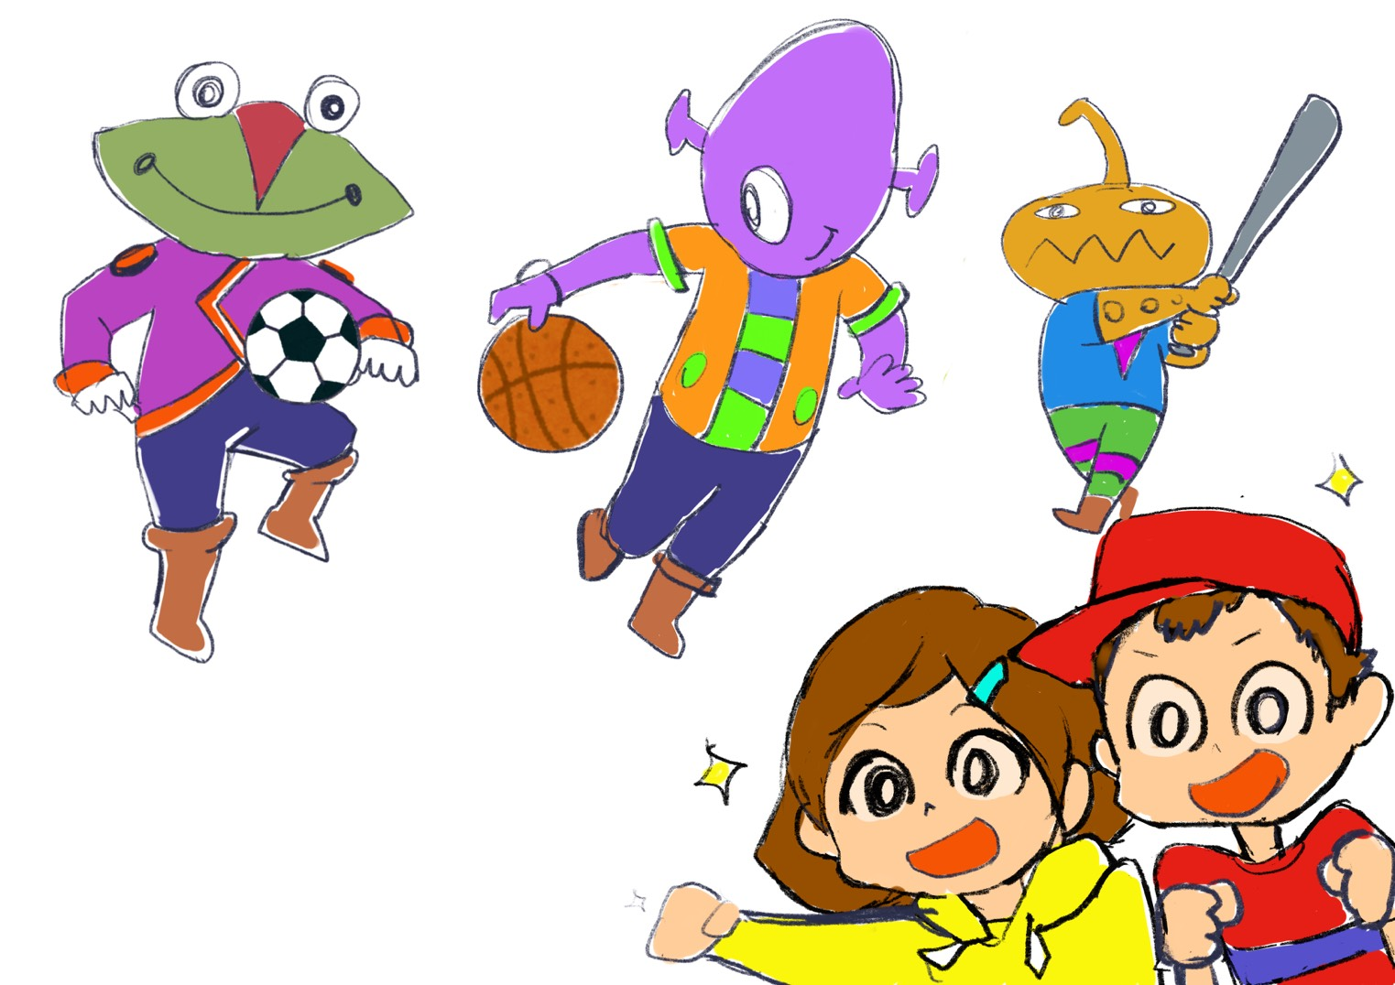
W星雲に着いたテツオたちは
一緒にスポーツを楽しみます

Slide 13
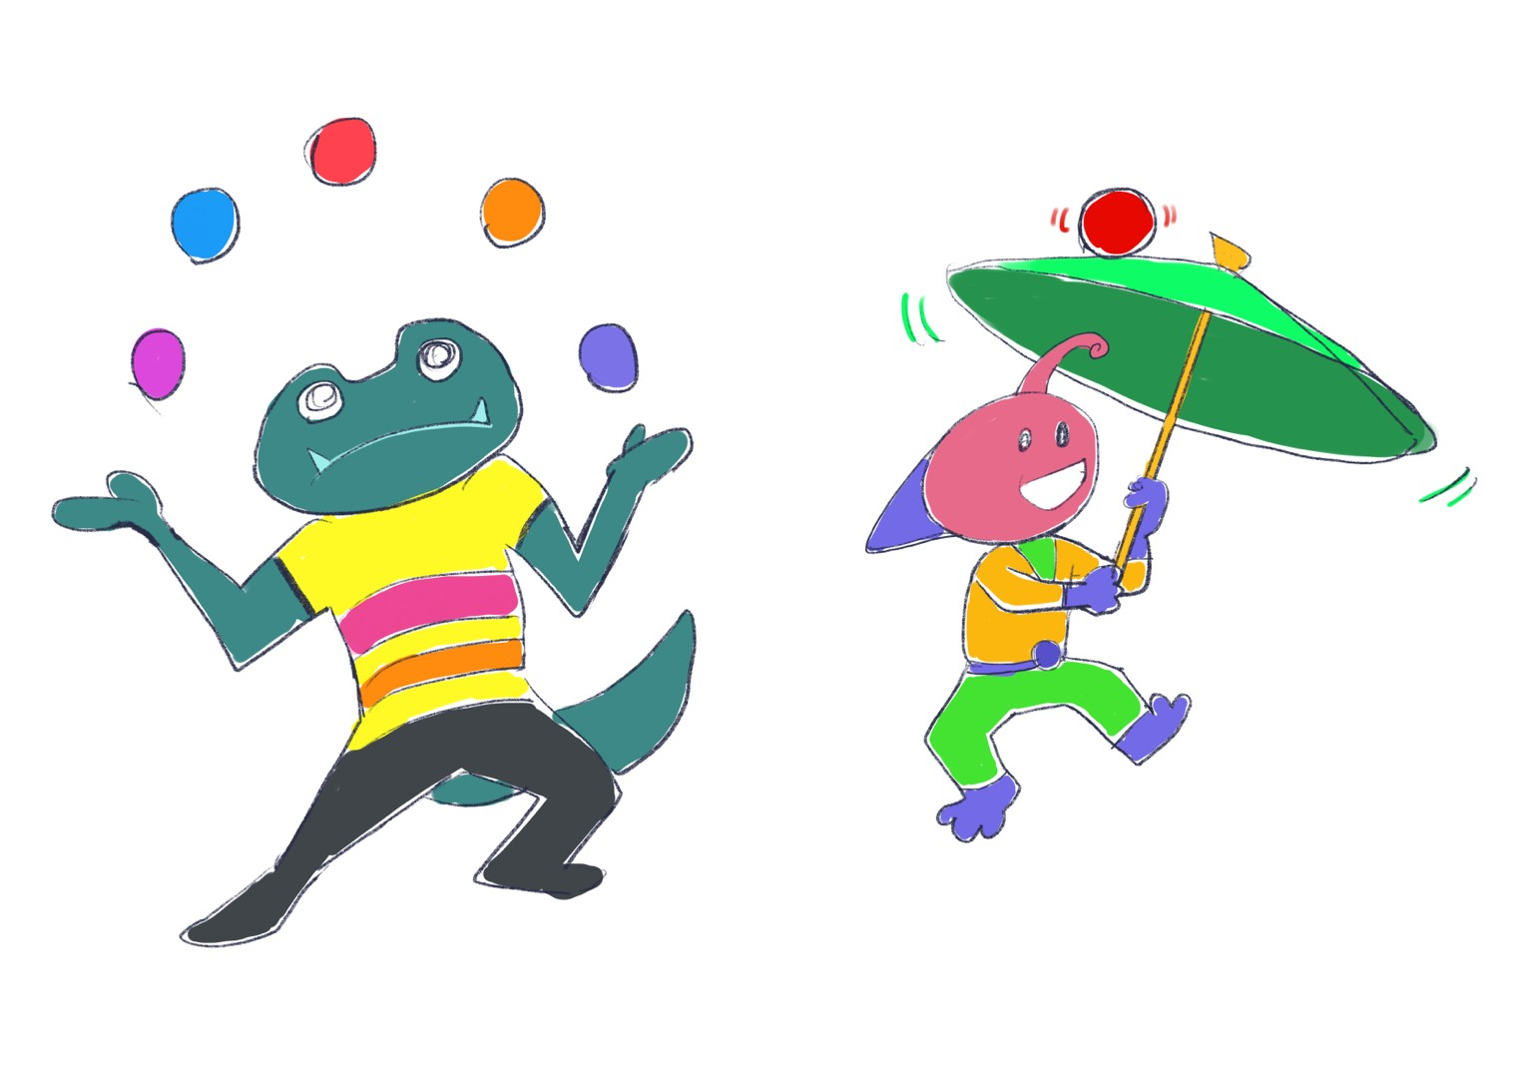
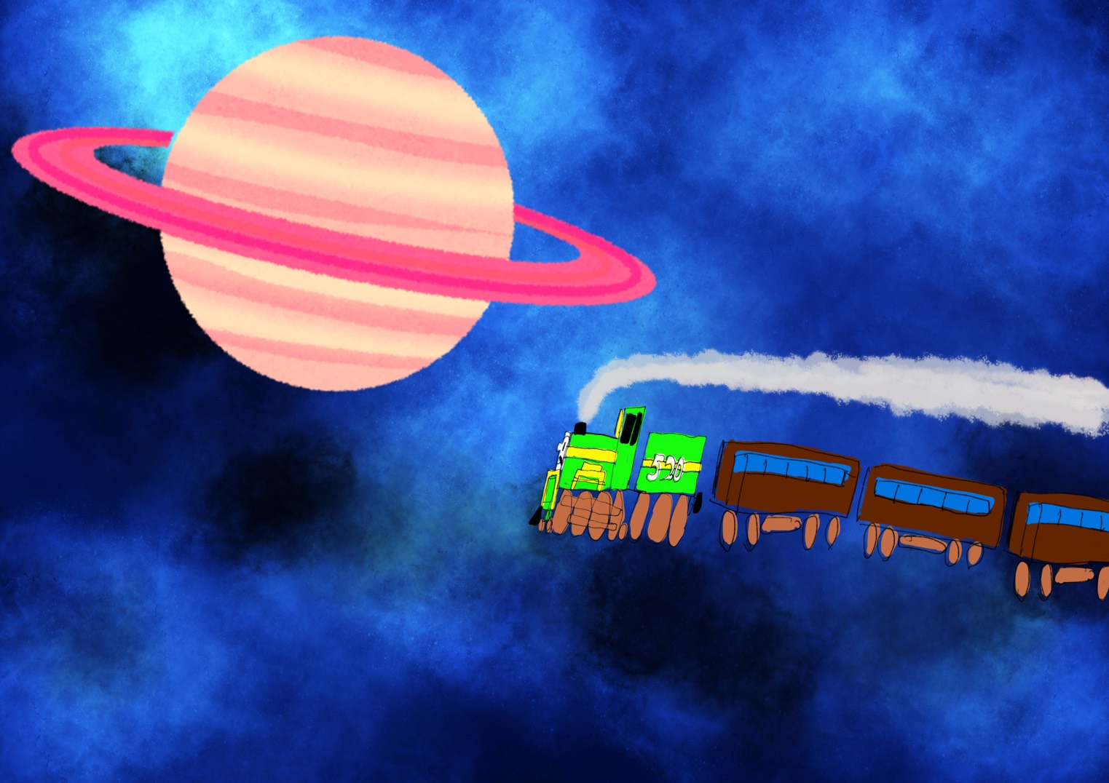
星空鉄道が次に向かったのは
楽しませることが得意な人たちが住む
惑星ジーノでした

Slide 14
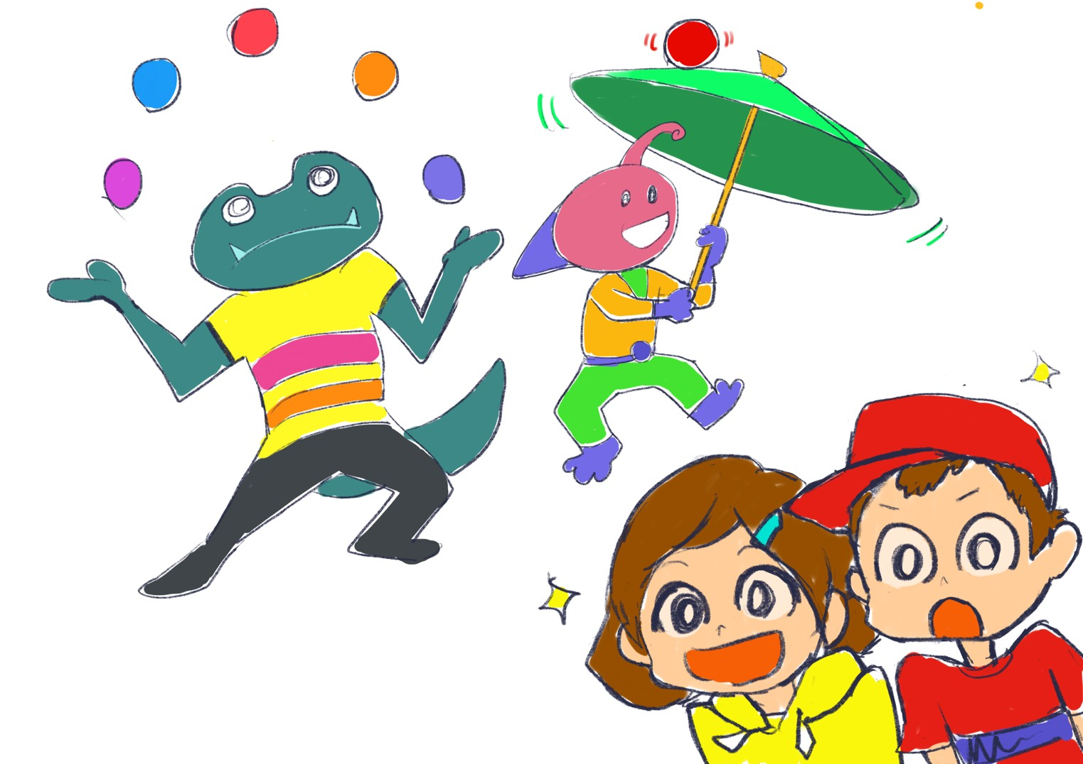
惑星ジーノに着いたテツオたちは
いろんなパフォーマンスを
見せてもらいます

Slide 15
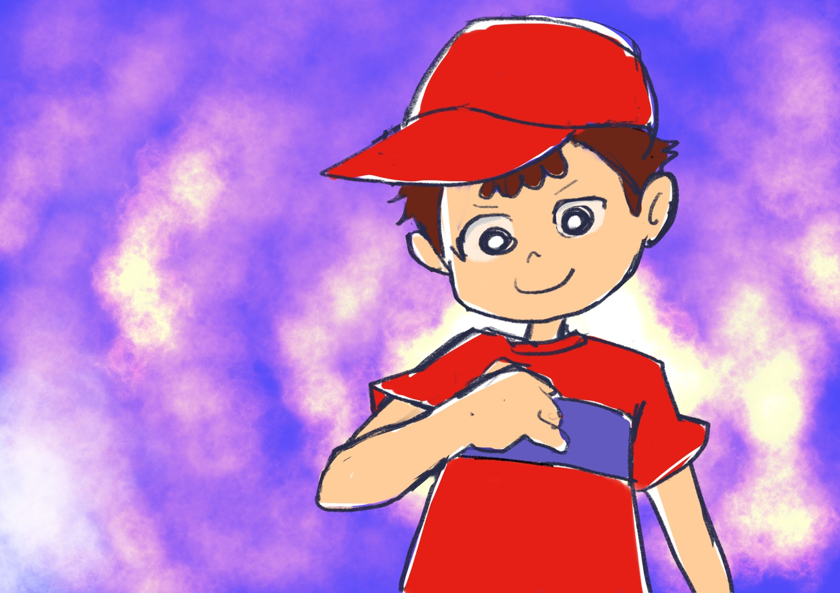
３つの星をまわりテツオたちは気づきます。
「得意なこと」とは
自分の好きなことでいいのだと。

Slide 16
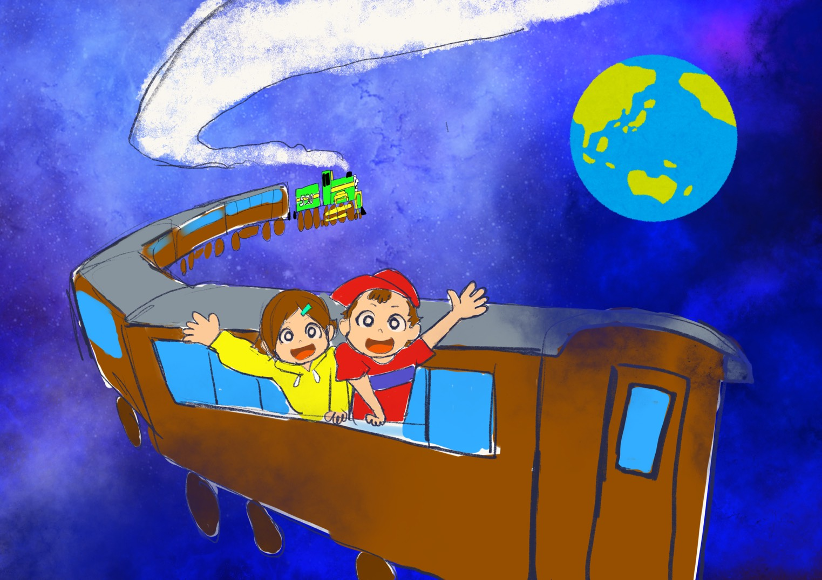
大切なことに気づくことができたテツオたちは星空鉄道に乗り込み
地球へと帰っていきます。

Slide 17
おしまい！！

